Slide 1



TIẾT 3 – CHỦ ĐỀ 7
Lê Thị Thu Hà

Slide 2


ÂM NHẠC
KHỞI ĐỘNG

Slide 3









TRÒ CHƠI: “TÔI LÀ AI?”
X

Slide 4


TÔI LÀ AI?
X

Slide 5


TÔI LÀ AI?
X
X

Slide 6

TÔI LÀ AI?
X

Slide 7

TÔI LÀ AI?
X
X

Slide 8
TÔI LÀ AI?
X

Slide 9

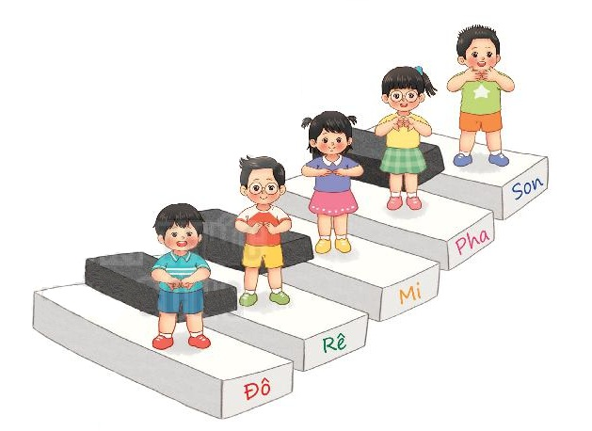
TIẾT 29: Ôn tập Đọc nhạc
HÁT CÙNG ĐÔ – RÊ – MI – PHA - SON

Slide 10

ĐỌC NHẠC
THEO KÍ HIỆU BÀN TAY

Slide 11

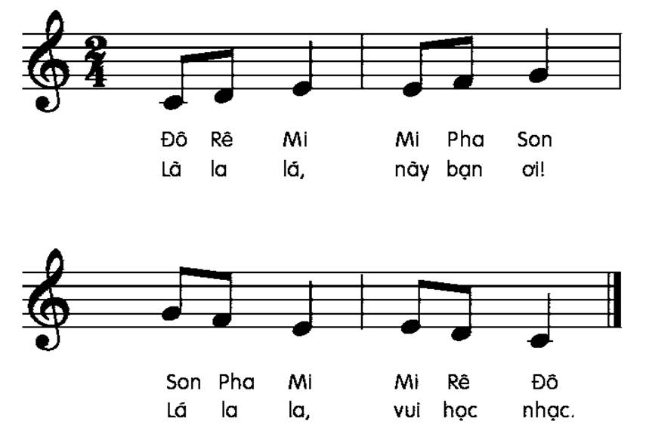


HÁT CÙNG ĐÔ – RÊ – MI – PHA - SON
Là la lá, này bạn ơi!
Lá la la, vui học nhạc.
Notes:
11

Slide 12
ĐỌC NHẠC KẾT HỢP
VẬN ĐỘNG CƠ THỂ

Slide 13
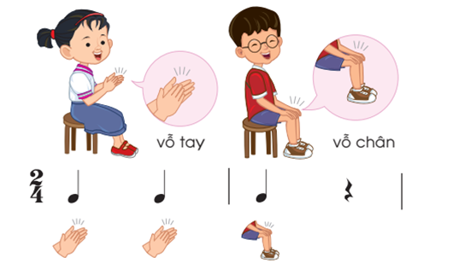
HÁT CÙNG ĐÔ – RÊ – MI – PHA - SON

Slide 14
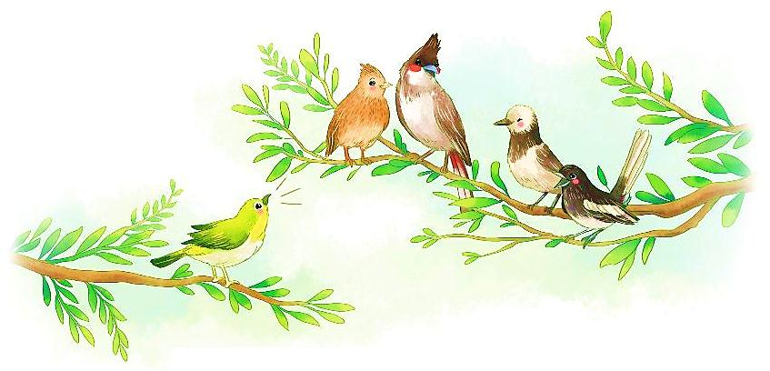
Nghe nhạc
CON CHIM VÀNH KHUYÊN

Slide 15
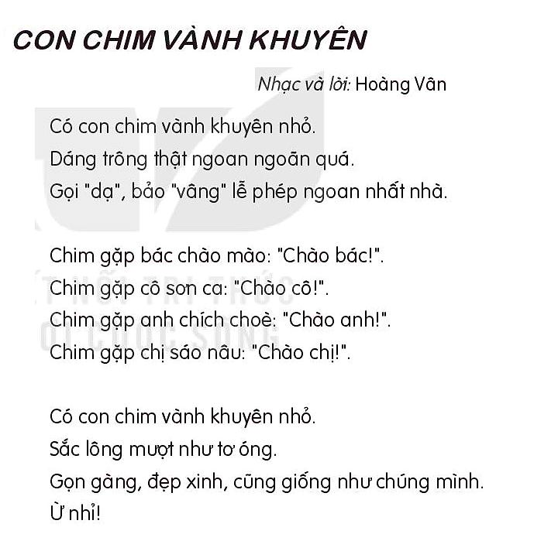
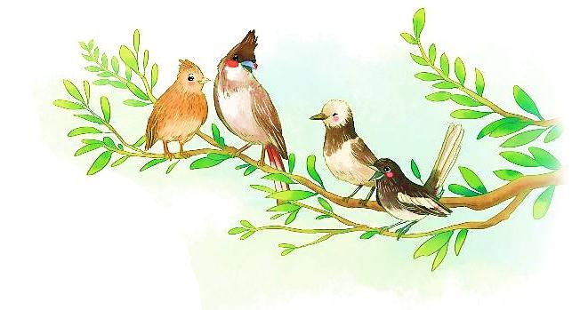
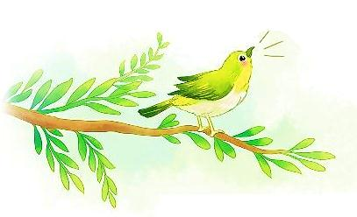
NGHE NHẠC
Cảm nhận giai điệu của bài hát

Slide 16
NGHE NHẠC
KẾT HỢP VẬN ĐỘNG
THEO NHỊP ĐIỆU

Slide 17
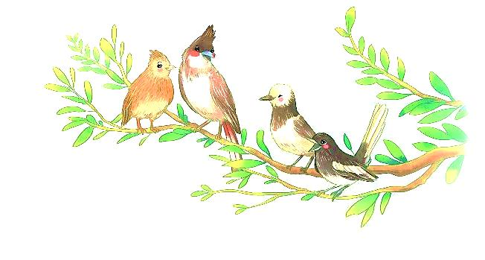
NGHE NHẠC
Kể tên các loài chim có trong bài hát?

Slide 18
NGHE NHẠC
KẾT HỢP TRÒ CHƠI
SẮM VAI

Slide 19




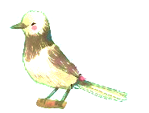
SẮM VAI
Chào ……

Slide 20
GIÁO DỤC
CON CHIM VÀNH KHUYÊN

Slide 21
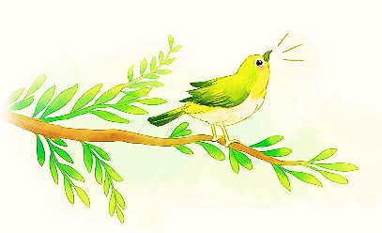
Ôn tập Đọc nhạc
HÁT CÙNG ĐÔ – RÊ – MI – PHA - SON
Nghe nhạc
CON CHIM VÀNH KHUYÊN

